Slide 1
서블릿 고급
Chapter
07
➜ 7.1_FrontController 패턴과 Command 패턴
➜ 7.2_요청 포워딩(Request Forwarding)
➜ 7.3_세션 관리(Session Tracking)
➜ 7.4_파일 업로드 및 다운로드 기능

Slide 2
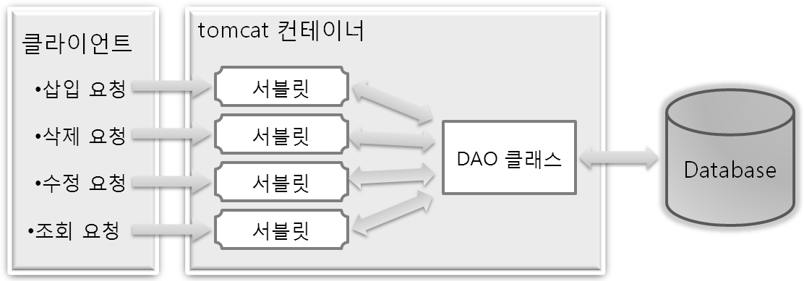
7.1 FrontController 패턴과 Command 패턴 - 1
7.1.1 FrontController 패턴
웹 어플리케이션 개발 시 사용자의 요청을 처리하기 위한 최초 진입점(Initial Point)을 정의하고 사용하는 패턴을 의미
모든 사용자의 요청을 집중화시키면 요청을 분산시켜 발생되는 중복된 코드를 제거할 수 있고, 사용자의 요청을 일관된 방법으로 관리할 수 있는 장점이 있음
FrontController 패턴을 적용하지 않은 경우의 아키텍처
클라이언트의 개별적인 요청을 서로 다른 서블릿이 처리하기 때문에 중복 코드가 발생될 수 있고, 다수의 서블릿으로 인한 유지보수가 어려워질 수 있음

Slide 3
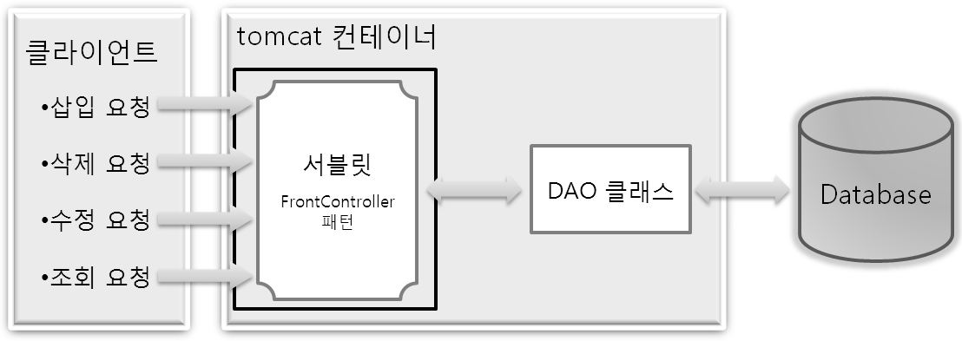
7.1 FrontController 패턴과 Command 패턴 - 2
FrontController 패턴을 적용한 전체적인 아키텍처
사용자의 모든 요청을 단 하나의 서블릿이 처리하는 집중화 형태이기 때문에 중복코드가 제거되고 유지보수가 쉬워짐
FrontController 패턴을 적용한 서블릿에서 고려해야 되는 사항은 사용자가 어떤 동작을 요청했는지를 식별할 수 있어야 됨
사용자가 서블릿에 요청할 때, 다음과 같은 메커니즘으로서블릿이 사용자의 요청을 식별할 수 있도록 지원
http://서버IP번호:포트번호/context명/식별값

Slide 4
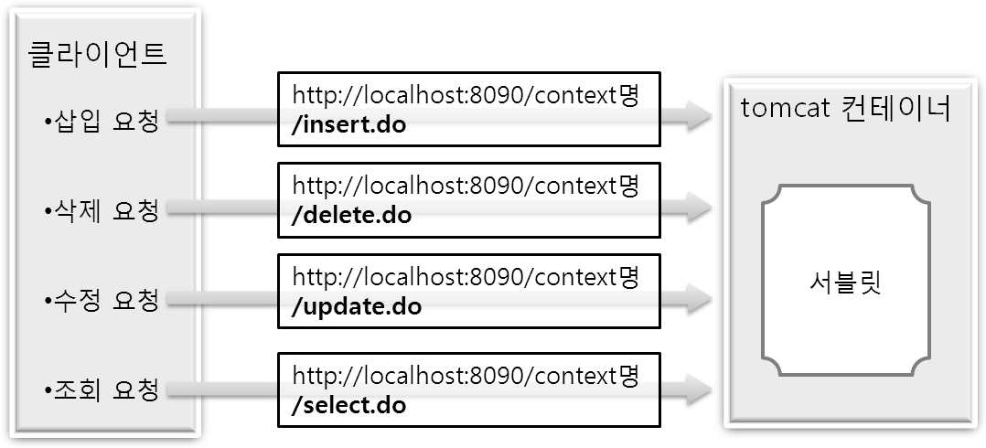
7.1 FrontController 패턴과 Command 패턴 - 3
사용자는 명시적으로 URL 값에 ‘식별값’을 추가하여 요청하고, 서블릿에서는 ‘식별값’을 비교하여 어떤 요청인지를 구별할 수 있음
‘식별값’은 임의의 문자열 값으로서 일반적으로 웹 프레임워크(Spring , Struts2)에서 사용하는 방식으로 지정(예: xxx.do, xxx.nhn).
다음과 같이 데이터를 저장하는 요청인 경우에는 insert.do로 지정하고 조회를 하는 요청인 경우에는 select.do 형식으로 지정할 수 있음

Slide 5
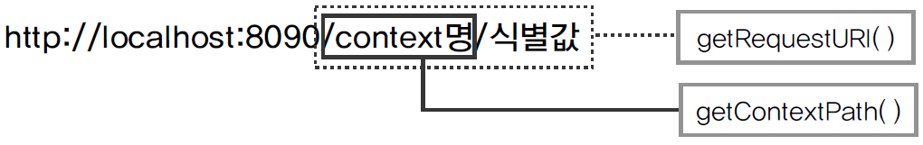
7.1 FrontController 패턴과 Command 패턴 - 4
요청 받은 서블릿에서는 다음과 같이 두 가지 작업을 통하여 원하는 ‘식별값’을 얻음
서블릿의 맵핑명을 다음과 같이 *.do 값의 확장자 패턴 형식으로 지정 따라서 반드시 사용자는 ‘xxx.do’ 형식으로 요청
서블릿에서 다음 코드를 사용하여 ‘식별값’을 비교 처리할 수 있음
@WebServlet("*.do")
public class 서블릿명 extends HttpServlet { .... }
String requestURI = request.getRequestURI( );
String contextPath = request.getContextPath( );
String command = requestURI.substring(contextPath.length( ));
if( command.equals( "/insert.do" )){
//저장
}else if( command.equals( "/delete.do" )){
//삭제
}

Slide 6
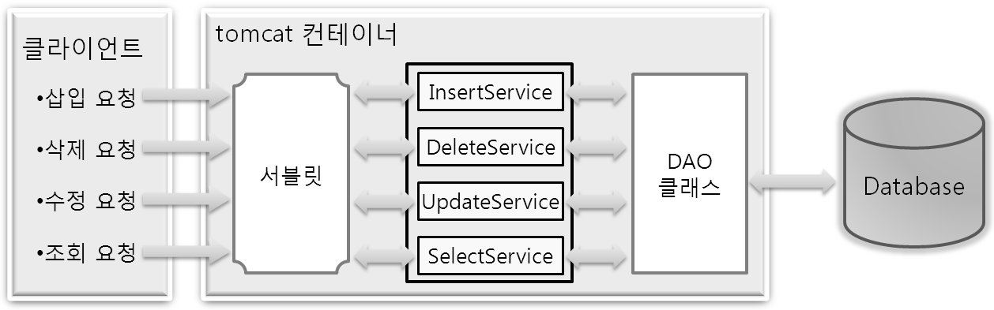
7.1 FrontController 패턴과 Command 패턴 - 5
7.1.2 Command 패턴
사용자의 요청을 객체인 클래스로 처리하는 것을 의미
객체 형태로 사용하면 서로 다른 사용자의 요청 값을 필요에 의해서 저장하거나 또는 취소가 가능
요청을 처리할 작업을 일반화시켜 요청의 종류와 무관하게 프로그램 작성이 가능하게 구현
구현 방법은 Command 패턴을 적용한 Service 이름의 클래스를 추가

Slide 7
7.1 FrontController 패턴과 Command 패턴 - 6
Service 클래스는 작업 수행을 요청하는 객체인 서블릿과 실제 작업을 수행하는 객체로 분리시켜 주기 때문에 시스템간의 결합도를 낮출 수 있음
일반적으로 의존성을 낮추기 위해서 인터페이스를 사용하여 구현
서블릿과 DAO간의 의존성도 감소시키는 역할을 담당

Slide 8
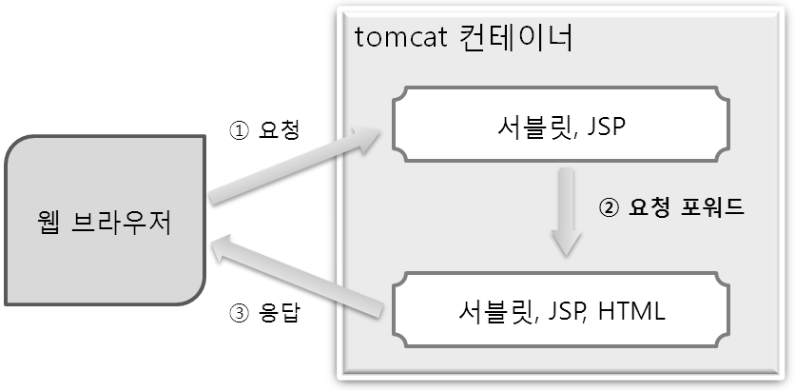
7.2 요청 포워딩(Request Forwarding) - 1
사용자의 요청을 받은 서블릿 또는 JSP에서 다른 컴포넌트(서블릿, JSP, html)로 요청을 위임할 수 있는 방법
포워드(forward)하는 이유는 처리 작업을 모듈화하기 위함
직접 요청받은 서블릿 또는 JSP에서 모든 작업을 처리하지 않고 모듈화 시킨 다른 컴포넌트로 요청을 위임하여 처리할 수 있음
재사용성도 높아지고 유지보수가 쉬워짐
일반적으로 MVC 패턴에서 서블릿이 JSP를 포워딩할 때 주로 사용
사용자의 요청을 받는 웹 컴포넌트와 사용자에게 응답을 처리하는 웹 컴포넌트를 모듈화하여 구현

Slide 9
7.2 요청 포워딩(Request Forwarding) - 2
일반적으로 요청을 처리하는 웹 컴포넌트는 FrontController 패턴을 적용한 서블릿으로 구현
응답을 처리하기 위한 웹 컴포넌트는 JSP로 구현할 수 있음
MVC 패턴 또는 Model 2 Architecture라고 함
요청 포워딩을 구현하는 방법은 두 가지 방법이 제공
RequestDispatcher 클래스를 이용한 forward 방법
HttpServletResponse 클래스를 이용한 redirect 방법

Slide 10
7.2 요청 포워딩(Request Forwarding) - 3
7.2.1 RequestDispatcher 클래스를 이용한 forward 방법
웹 브라우저를 통하여 사용자가 서블릿에 요청을 하면 HttpServlet Request 객체가 자동으로 생성
생성된 request 객체를 사용하여 응답 처리하는 웹 컴포넌트(서블릿, JSP, html)로 재요청하는 방식을 의미
request 객체의 주된 용도는 사용자의 입력 파라미터 값을 얻어오거나 또는 한글 인코딩 처리 및 request scope에 해당되는 속성(Attribute) 설정에 사용 가능
요청받은 서블릿에서 다른 컴포넌트로 포워드하는 방법
지정된 target에는 서블릿 맵핑명 또는 JSP 파일 및 html 파일 지정 가능
RequestDistatcher dis = request.getRequestDispatcher(target);
dis.forward( request, response );

Slide 11
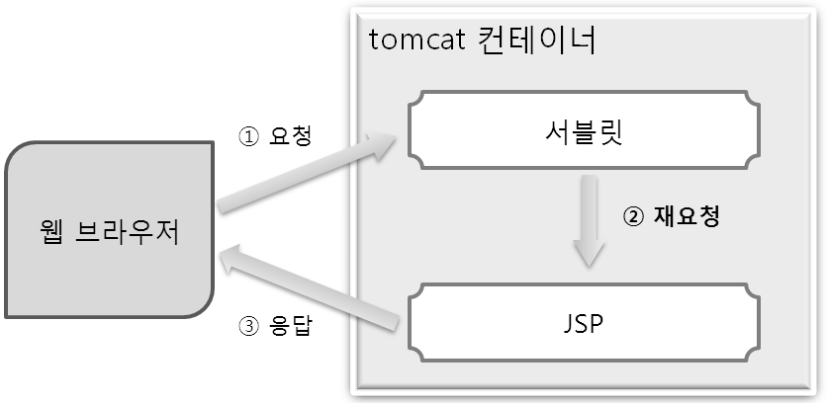
7.2 요청 포워딩(Request Forwarding) - 4
1번의 요청과 2번의 요청이 같은 HttpServletRequest를 사용
JSP로 응답이 되었기 때문에 웹 브라우저의 URL 값이 서블릿에서 JSP로 변경되어야 하지만 포워드 방법은 동일한 HttpServletRequest이기 때문에 URL 값이 서블릿으로 고정
1번의 요청을 받은 서블릿에서 reqeust scope에 속성(Attribute) 설정을 하면, 2번의 요청을 받은 JSP에서 속성 값을 가져올 수 있음
일반적으로 MVC 기반의 웹 어플리케이션에서 주로 사용

Slide 12
7.2 요청 포워딩(Request Forwarding) - 5
7.2.2 HttpServletResponse 클래스를 이용한 redirect 방법
forward 방식과 마찬가지로 다른 웹 컴포넌트에게 재요청을 하는 방법
차이점은 응답을 먼저 하고 재요청이 되기 때문에, 동일한 HttpServlet Request가 아닌 새로운 request 객체가 생성
웹 브라우저의 URL 값이 변경되고 속성(Attribute)에 설정된 값을 가져오지 못함
요청받은 서블릿에서 다른 컴포넌트로 redirect 하는 방법
지정된 target에는 서블릿 맵핑명 또는 JSP 파일 및 html 파일 지정 가능
response.sendRedirect(target);

Slide 13
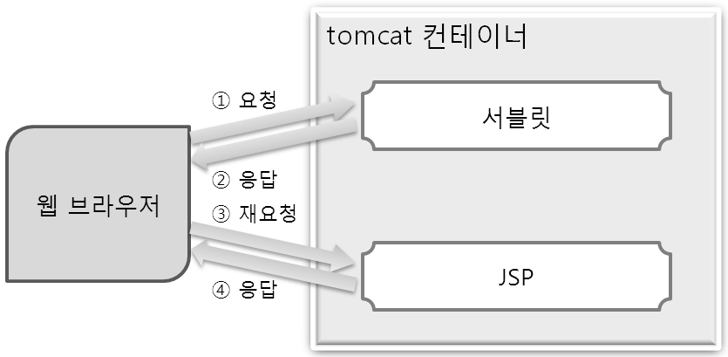
7.2 요청 포워딩(Request Forwarding) - 6
1번 요청의 결과로 2번의 응답이 발생되고, 자동으로 response.send Redirect(target) 메서드에 의해서 target으로 재요청이 발생
1번의 요청과 3번의 요청은 서로 다른 요청
서블릿에서 reqeust scope에 속성(Attribute) 설정을 하면, 3번의 요청을 받은 JSP에서 속성 값을 가져올 수 없음
일반적으로 JSP를 이용한 Model 1 Architecture 웹 어플리케이션 개발 방법에 주로 사용

